Slide 1
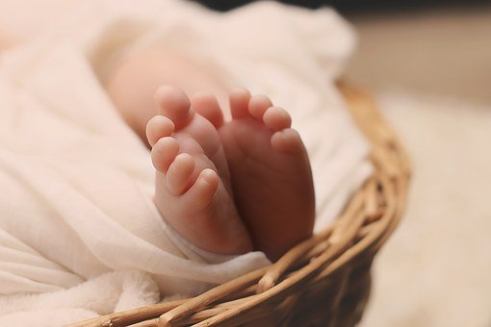
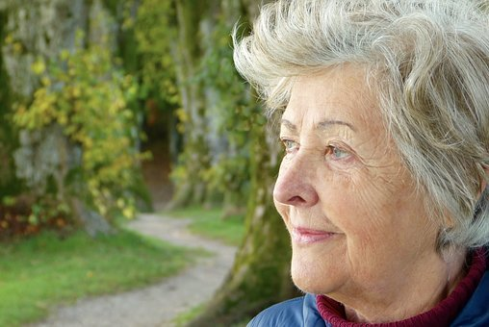
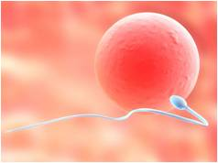
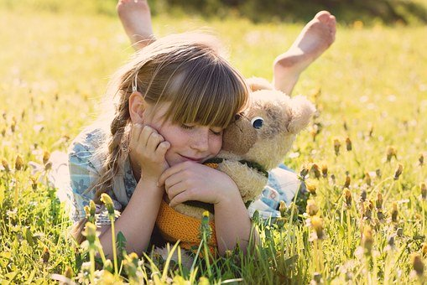

KAKAV JE NAŠ ŽIVOTNI CIKLUS 2
Menstrualni ciklus i oplodnja

Slide 2
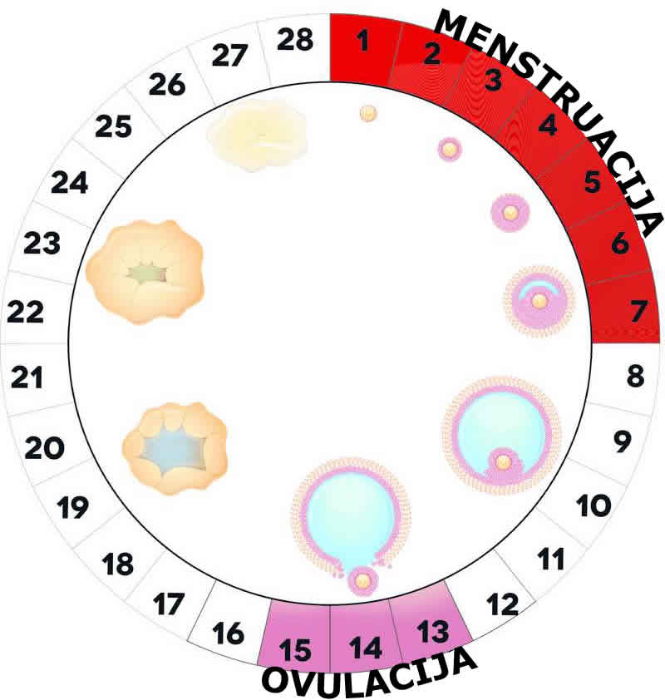
Jajne stanice sazrijevaju od puberteta pa do ~ 50. godine.
OVULACIJA - proces pri kojem ~ svakih 28 dana u jajniku unutar mjehurića sazrije 1 jajna stanica, mjehurić pukne i izbaci je prema jajovodu
- nastupa 14 dana prije menstruacije
MENSTRUACIJA / MJESEČNICA - je pojava ljuštenja sluznice maternice i krvarenja kroz rodnicu koje traje 3 - 7 dana.
MENSTRUALNI CIKLUSI - su razdoblja od jedne do druge mjesečnice i traju između 26 i 31 dan.

Slide 3
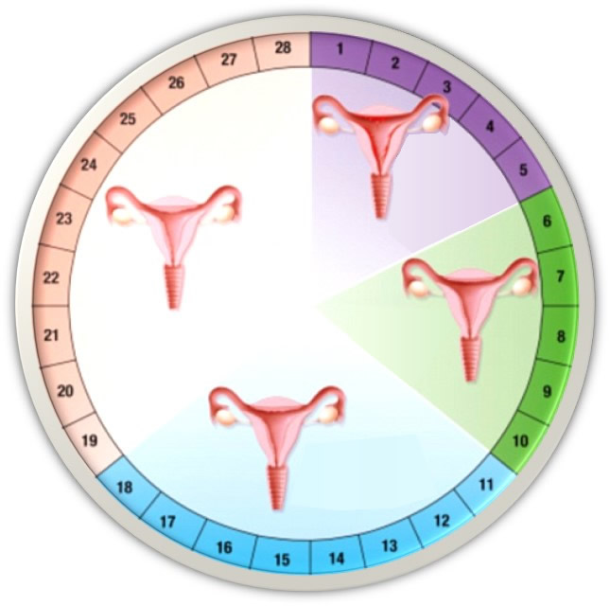
Menstrualni ciklus
1. Menstruacija - ljuštenje sluznice maternice (ako nije došlo do oplodnje)
4. Sluznica maternice se i dalje zadebljava - mogućnost prihvaćanja oplođenog jajašca
2. Zadebljanje sluznice maternice, sazrijevanje nove jajne stanice
3. Ovulacija - mogućnost oplodnje

Slide 4
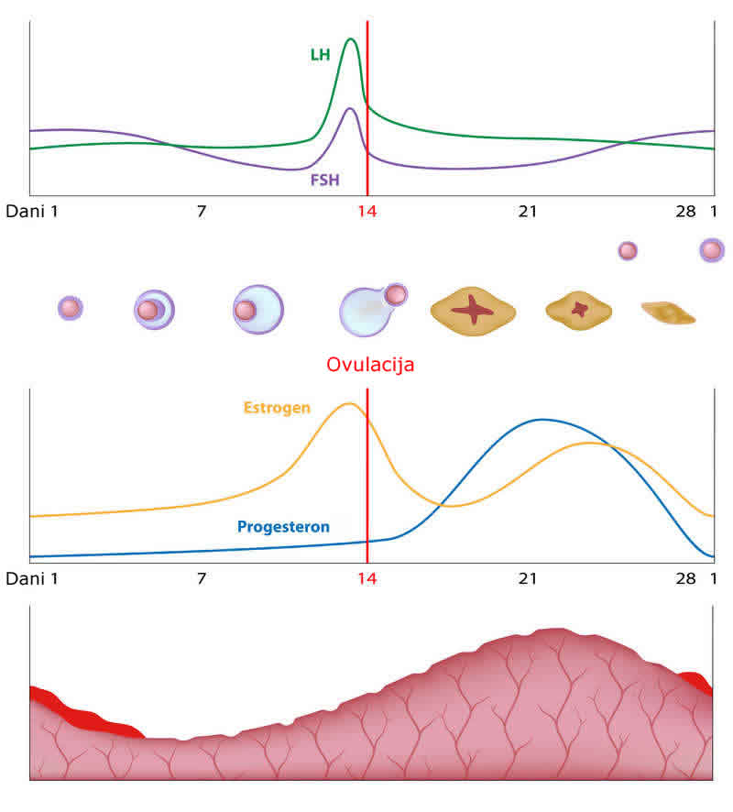
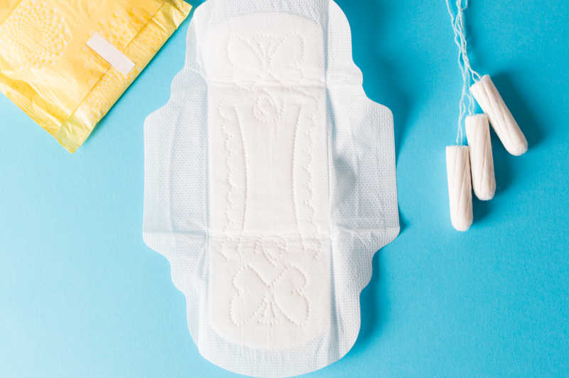
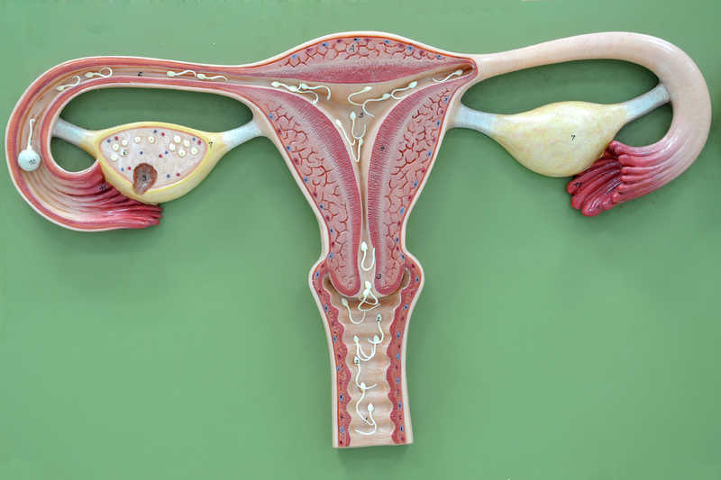
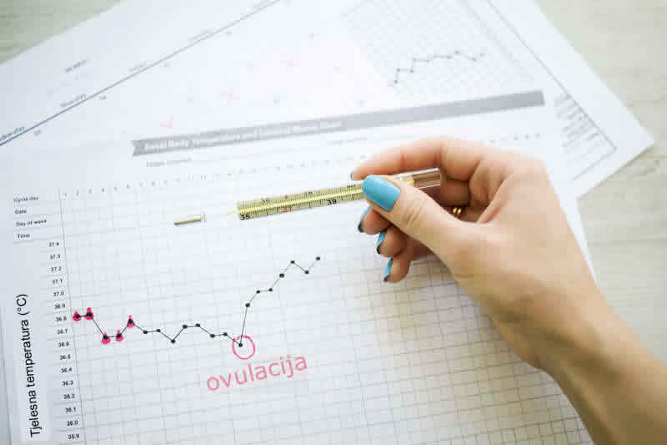
ulošci i tamponi
ovulacija i oplodnja
razine hormona
jutarnja temperatura u vrijeme ovulacije

Slide 5
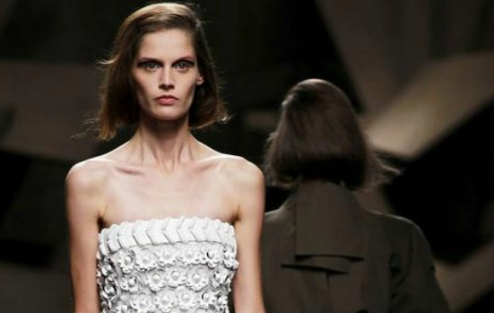
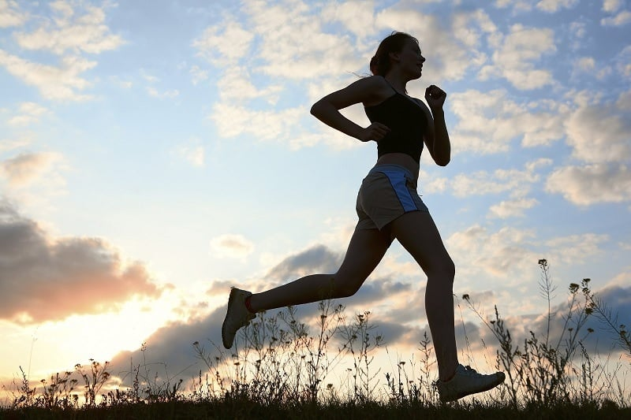
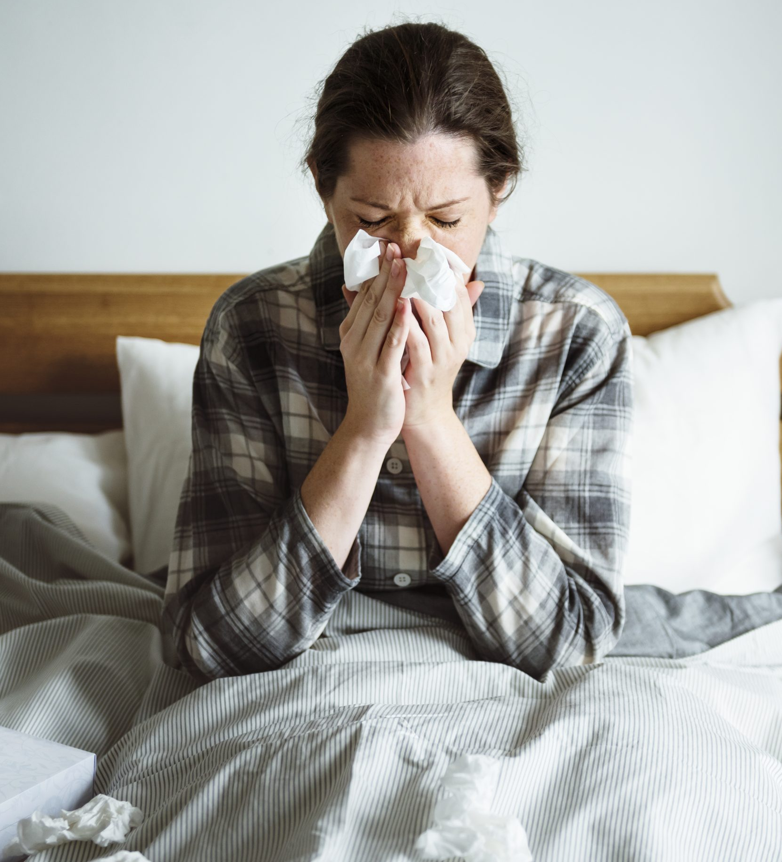
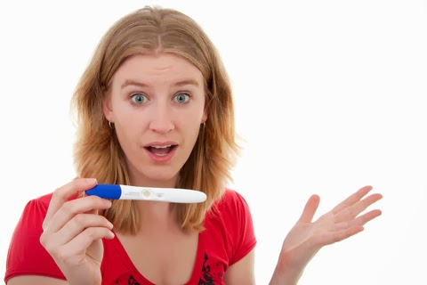
Menstruacija može kasniti ili izostati zbog:
poremećaja hormona
velikih tjelesnih napora
bolesti
anoreksije
trudnoće

Slide 6

Nakon sazrijevanja jajne stanice moguća je oplodnja.
OPLODNJA je stapanje jezgara muške i ženske spolne stanice (spermija i jajne stanice) pri čemu nastaje ZIGOTA - oplođena jajna stanica koja sadrži 2n broj kromosoma.
spermalna stanica (n = 23)
+
jajna stanica (n = 23)
=
2n (46)
n=23
n=23
prikaz oplodnje
ZANIMLJIVOSTI
ISTRAŽI

Slide 7
Iz zigote se može razviti novi organizam. Obzirom da spermalne stanice nekoliko dana mogu preživjeti u sluznici ženskog spolnog sustava, do oplodnje može doći i nekoliko dana prije i jedan dan nakon ovulacije.
PLODNI DANI su razdoblje u kojem je najveća mogućnost oplodnje jajne stanice.

Slide 8
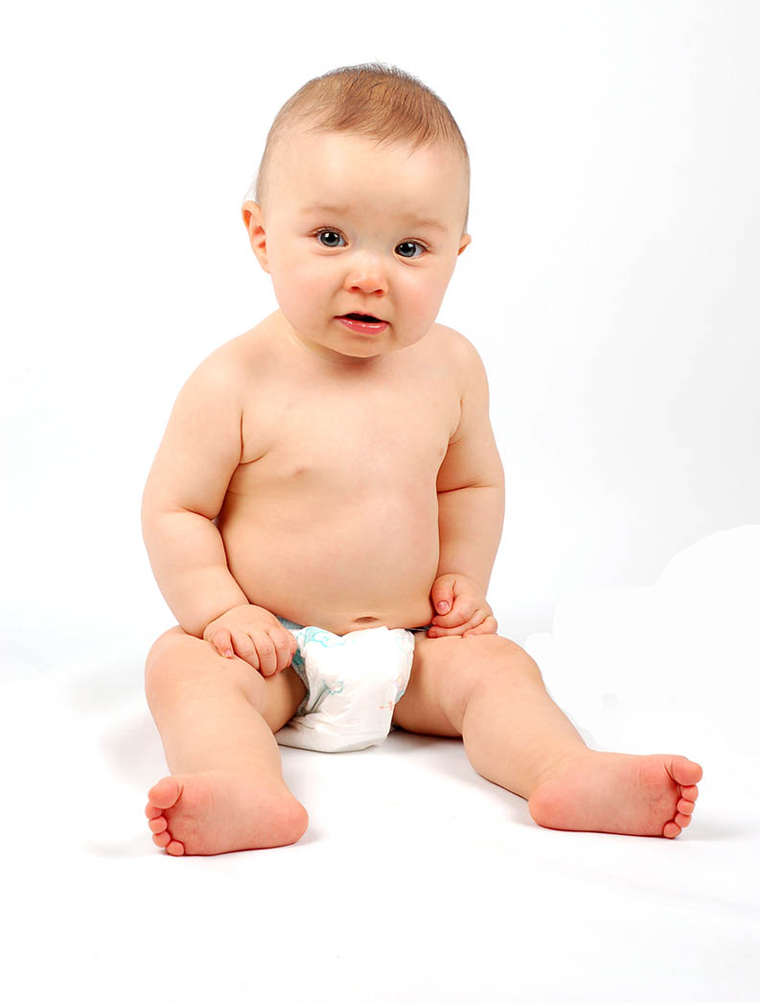
Životna razdoblja čovjeka

Slide 9
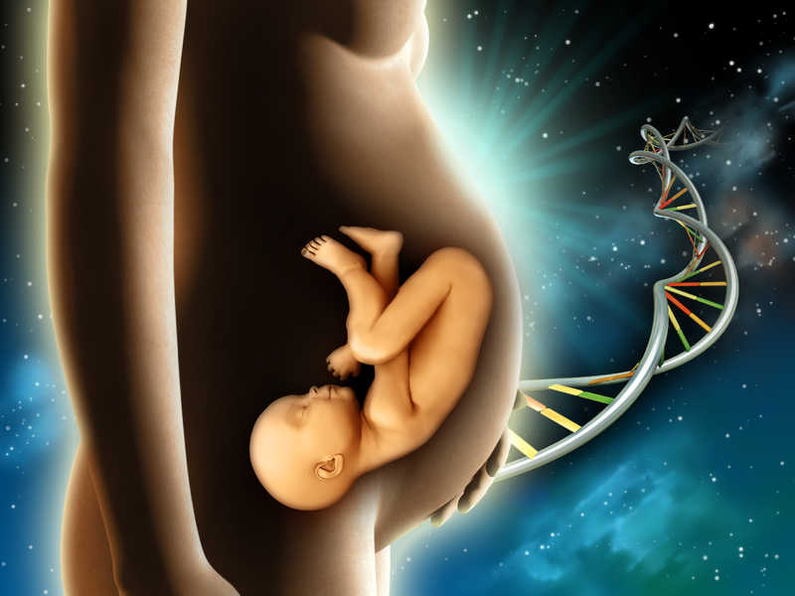

Prije rođenja čovjeka postoji razdoblje ZAMETKA i PLODA, a nakon rođenja razdoblje DOJENAČKE DOBI, DJETINJSTVA, PUBERTETA, MLADENAŠTVA, ZRELE I STARAČKE DOBI.
Dijete prije i nakon rođenja raste, tjelesne stanice mu se dijele mitozom dok ne postane odrastao čovjek.
U kojem se životnom razdoblju trenutno nalaziš?
Na koji će način promjene koje ti se događaju utjecati na tvoj budući život?

Slide 10
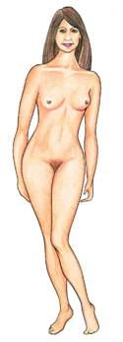
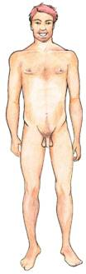
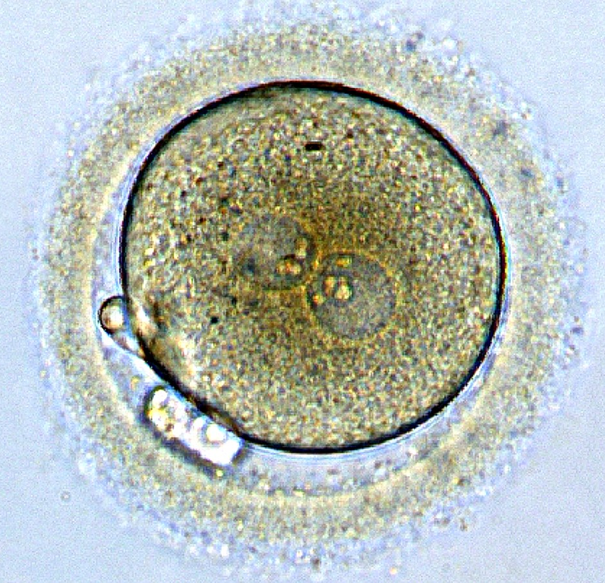
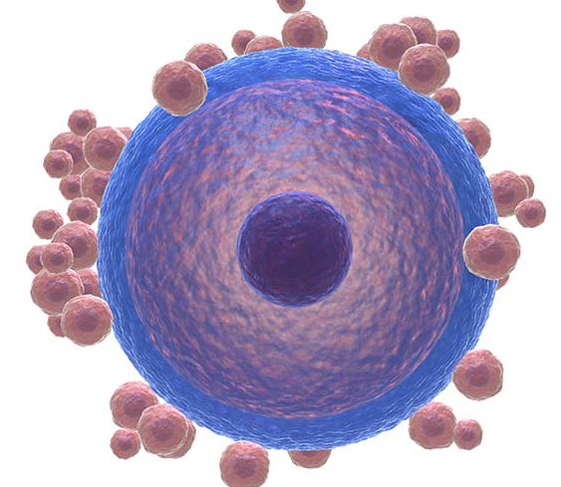
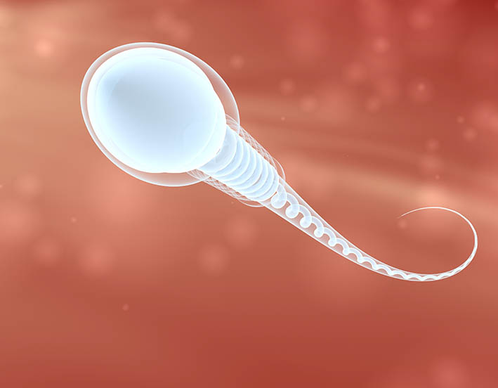
Životni ciklus čovjeka
odrastao čovjek
dijete
MITOZA
MITOZA
MEJOZA
MEJOZA
spolne stanice
zigota
oplodnja

Slide 11
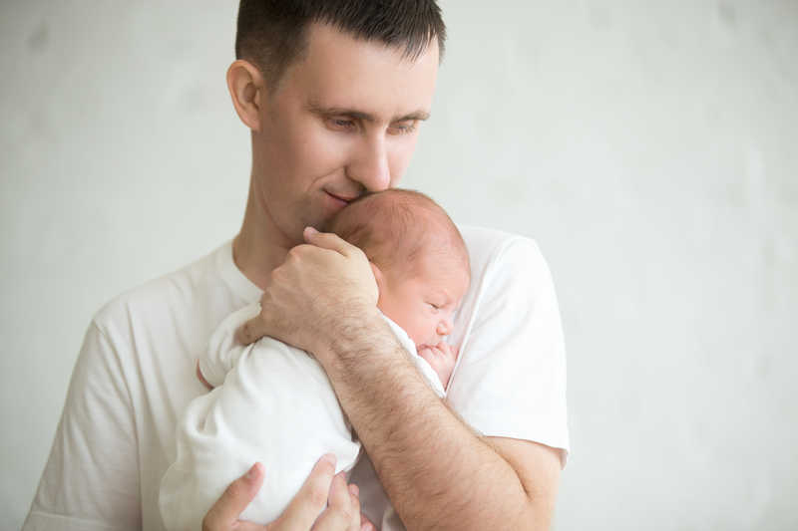
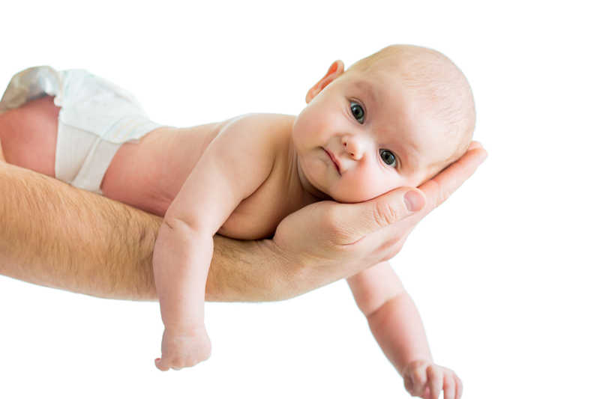
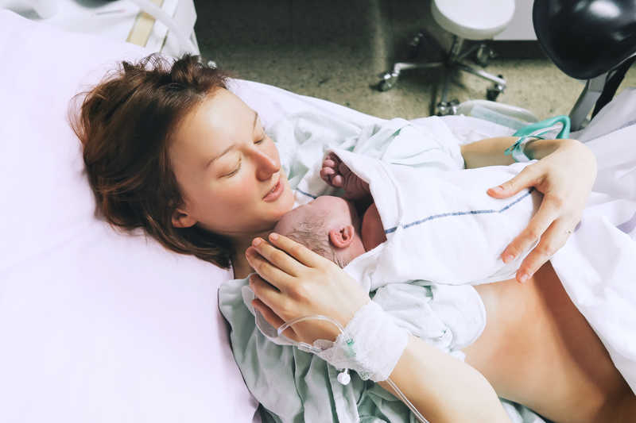
DOJENAČKA DOB - počinje nakon rođenja, dijete je privrženo roditeljima, majčinim mlijekom dobiva sve potrebne hranjive i zaštitne tvari, puno spava, komunicira plačem kada je mokro, žedno, gladno ili bolesno, a tijelo mu naglo raste.

Slide 12
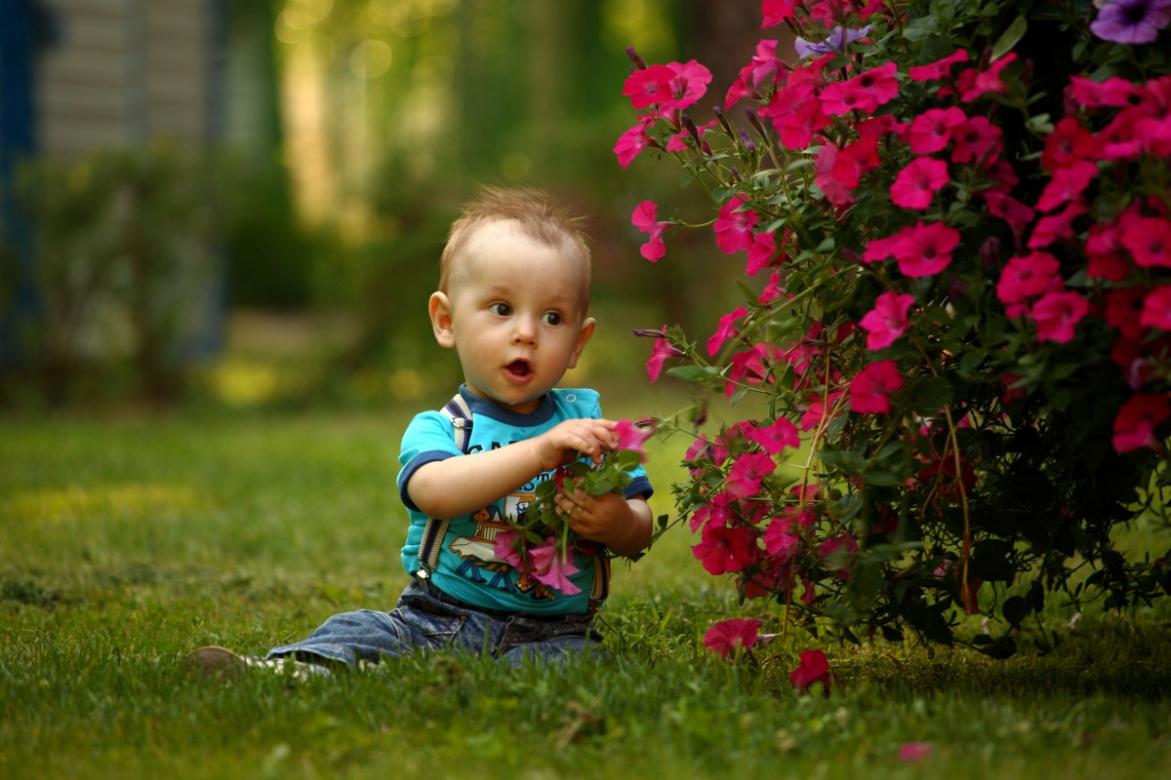
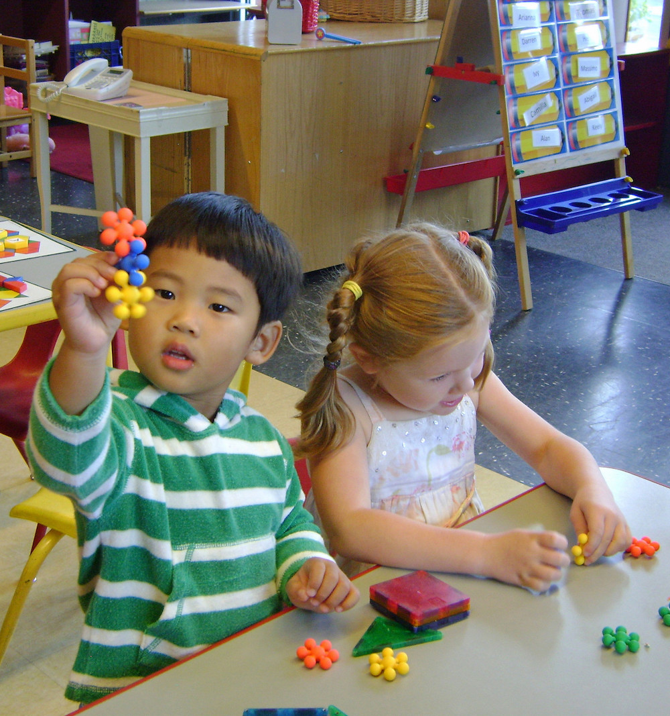
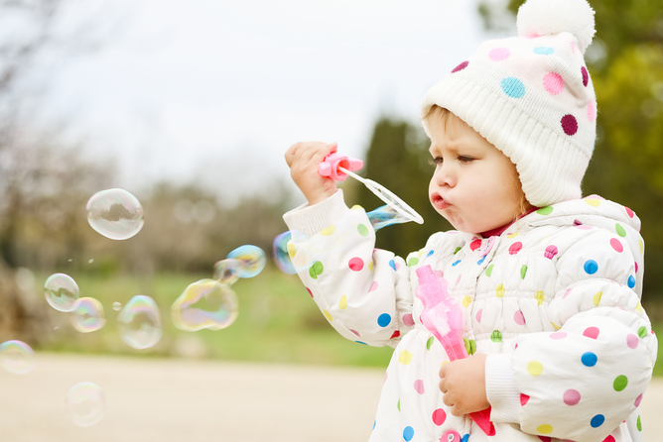
DJETINJSTVO - nastavlja se tjelesni rast, dijete puže pa hoda, razvijaju se zubi, počinje govoriti i oponašati okolinu, uči samostalno jesti, kontrolirati stolicu i mokrenje, kreće u jaslice, vrtić pa u školu.

Slide 13
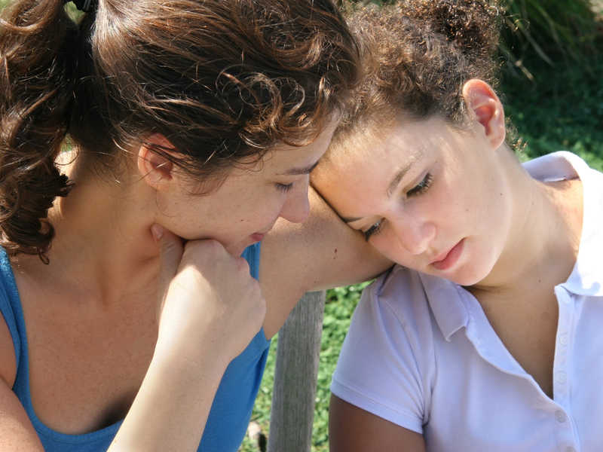
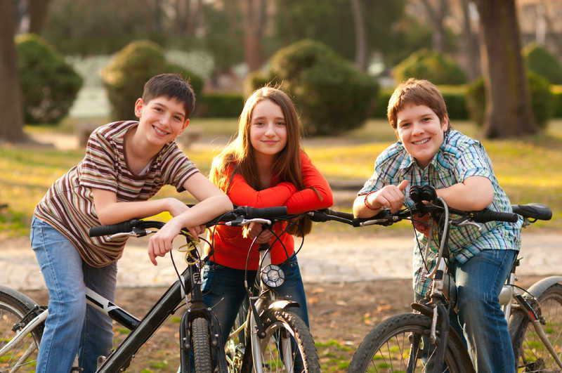
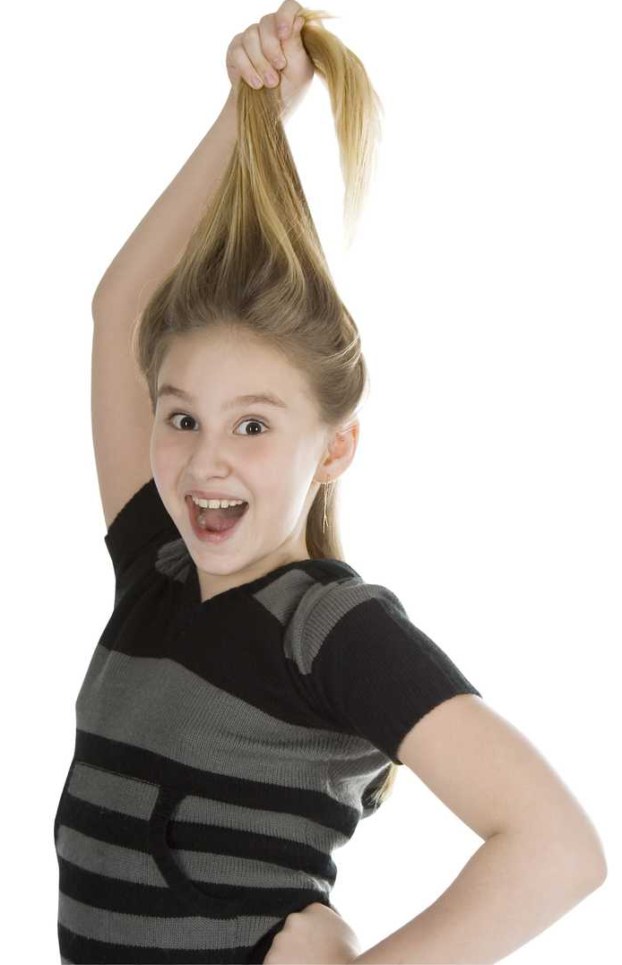
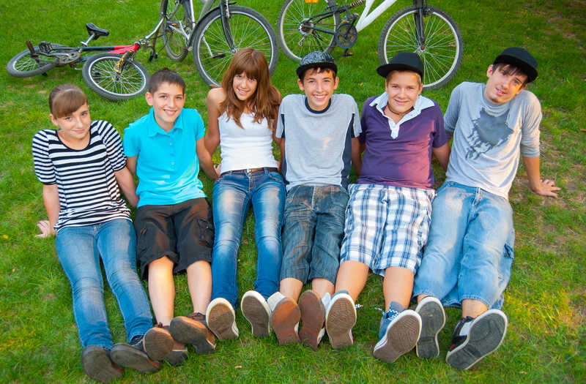
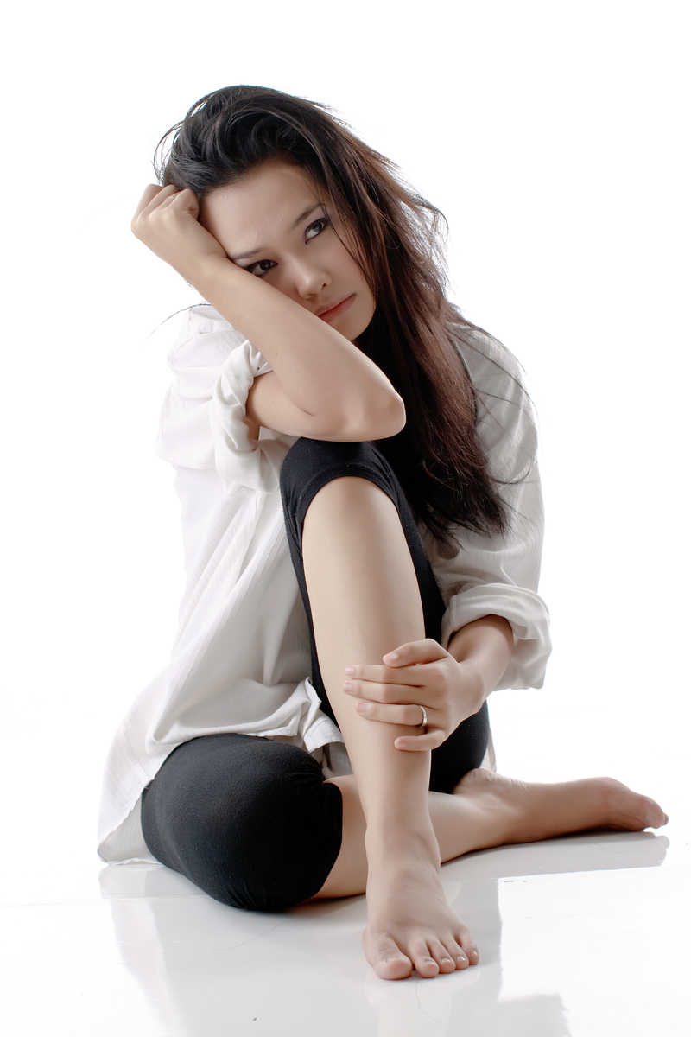
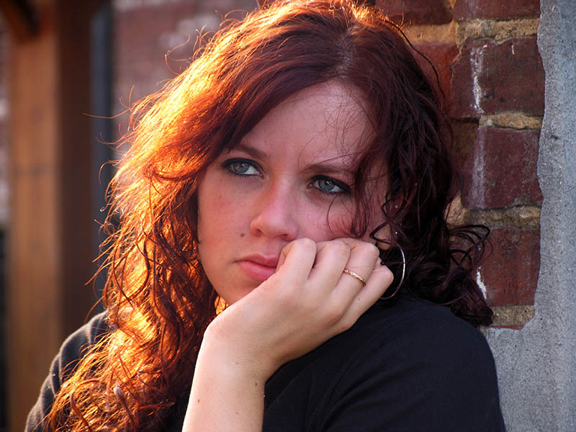
PUBERTET - tijelo naglo raste, kod djevojčica počinje između 10. i 15. godine, a kod dječaka između 12. i 16. godine. Događaju se psihičke i fizičke promjene, počinju se lučiti spolni hormoni i sazrijevati spolne stanice, razvijaju se sporedna spolna obilježja i događaju promjene u ponašanju, emocijama i razmišljanjima. Pojava prve menstruacije / polucije.
POLUCIJA - je spontano izbacivanje sperme koje se najčešće događa noću.

Slide 14
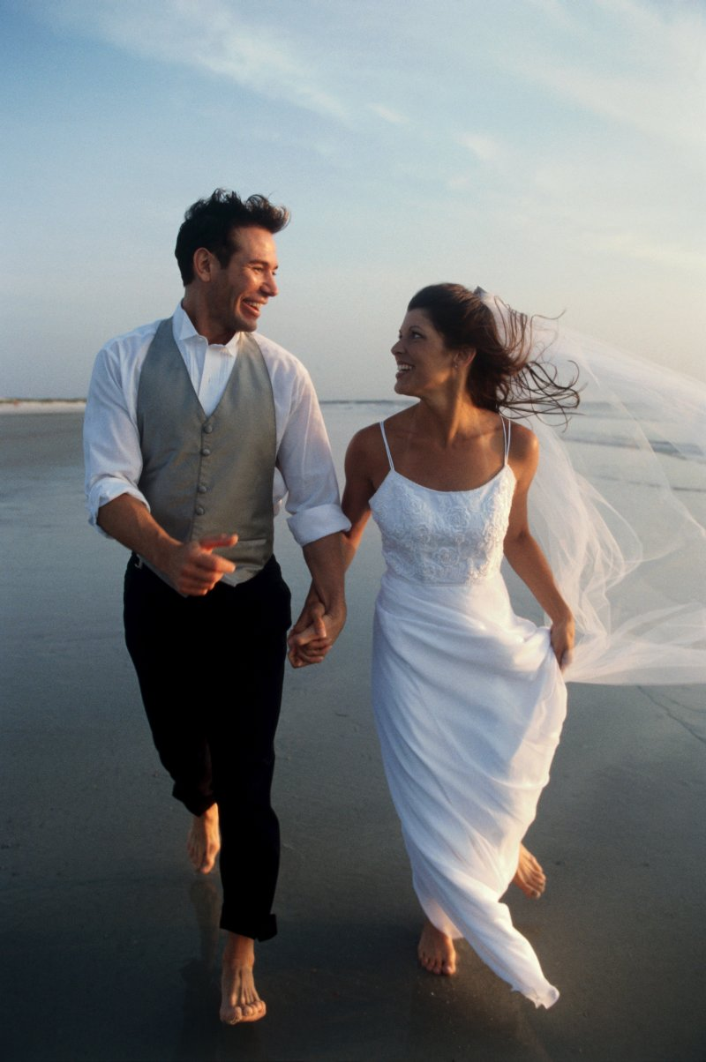

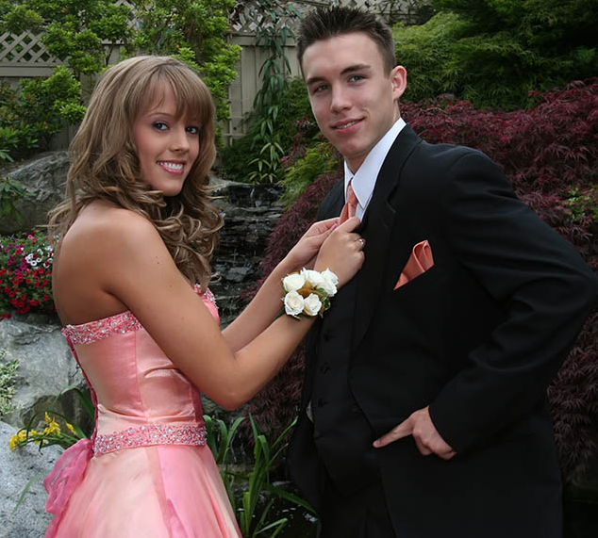
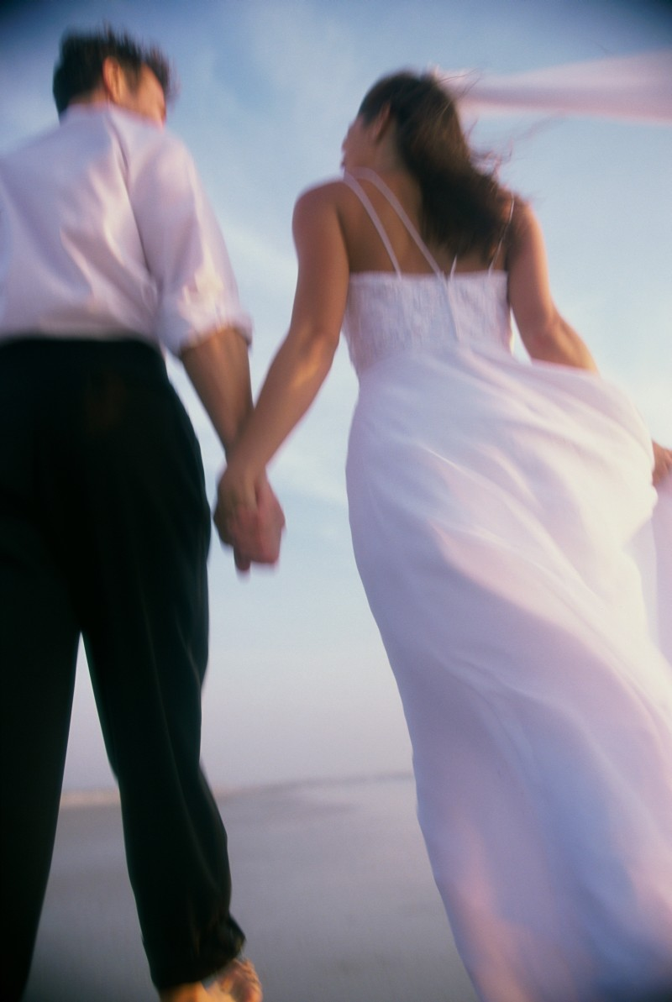

MLADENAŠTVO / ADOLESCENCIJA - postupno završavanje rasta i spolnog razvoja, ali nastavak psihičkog razvoja. Završavanje školovanja i uključivanje u svijet odraslih, zaposlenje, socijalna zrelost i napuštanje roditeljskog doma, osnivanje vlastite obitelji.

Slide 15
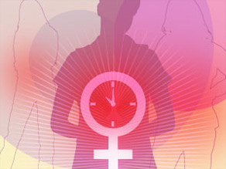

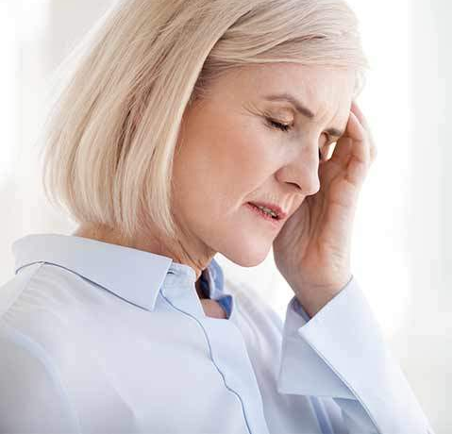
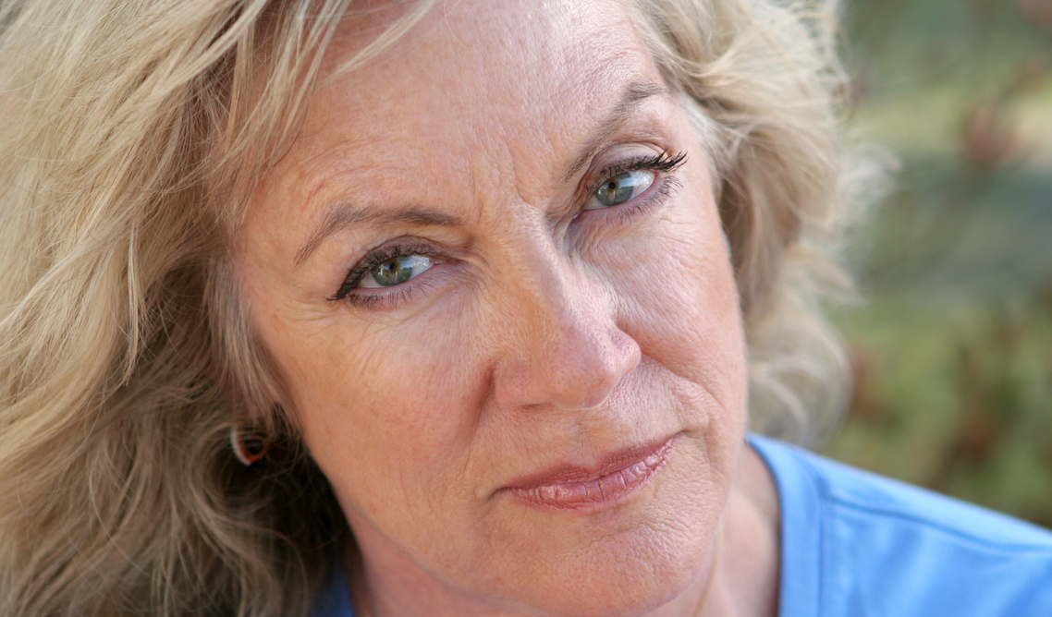
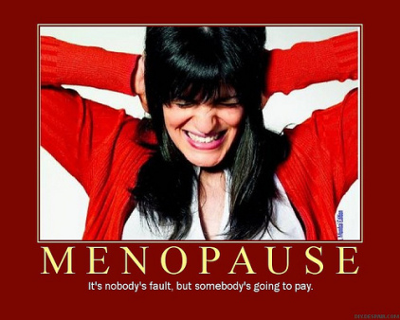
ZRELOST - počinje oblikovanjem socijalno i psihički zrele osobe, vrhunac stvaralaštva, samostalna briga o sebi i obitelji.
KLIMAKTERIJ - razdoblje muškaraca i žena (45. - 50. god.) kada im spolne žlijezde postupno prestaju raditi.
MENOPAUZA - izostanak menstrualnog ciklusa i prestanak stvaranja jajnih stanica u žena.

Slide 16
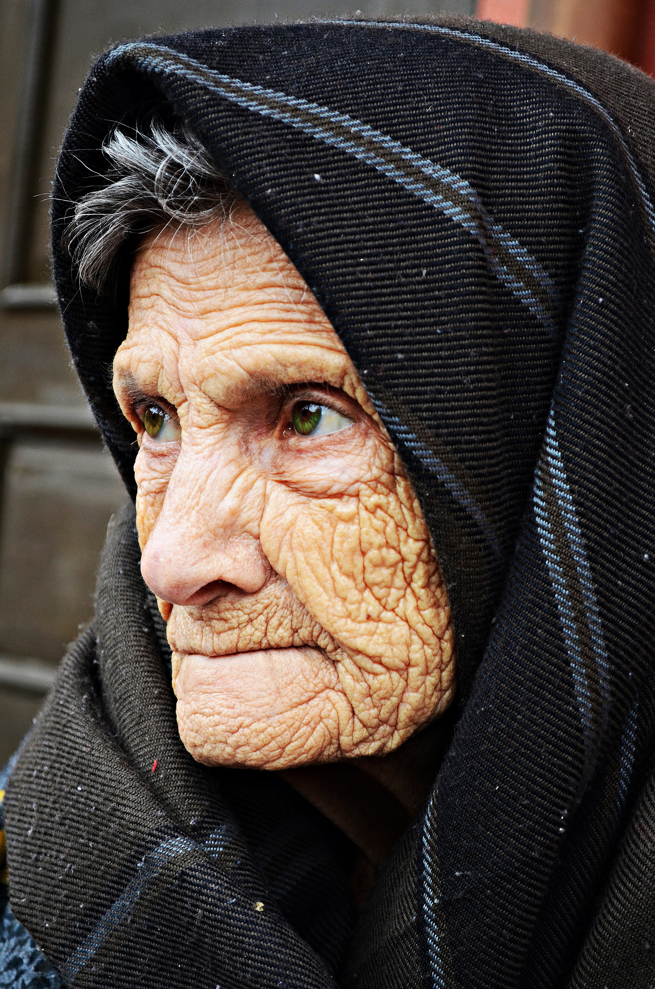
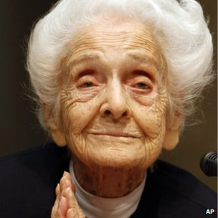
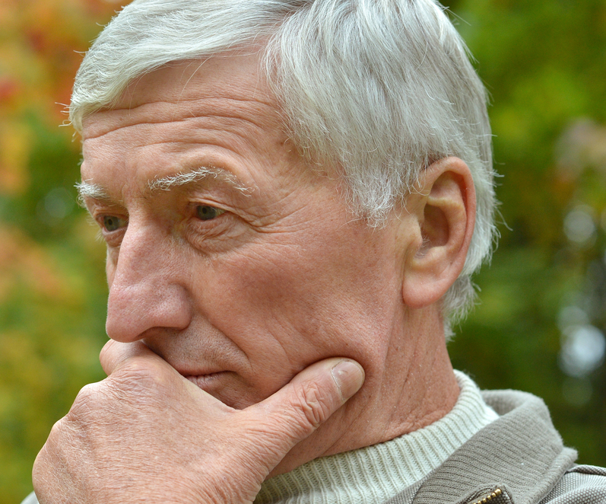
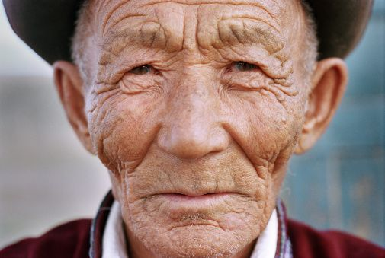
STAROST - smanjuje se sposobnost obnavljanja stanica i usporavaju procesi i aktivnost organizma, usporeni su pokreti, otežano kretanje, naborana koža, sijeda koža, staračke pjege. Odlazak u mirovinu te je potrebno razumijevanje i briga za starije i bolesne.

Slide 17

SMRT - najčešće nastupa starenjem odnosno otkazivanjem pojedinih funkcija organa.
Žene obično dulje žive od muškaraca.
Prosječni životni vijek u RH je 75 godina za muškarce, a 80 za žene.

Slide 18
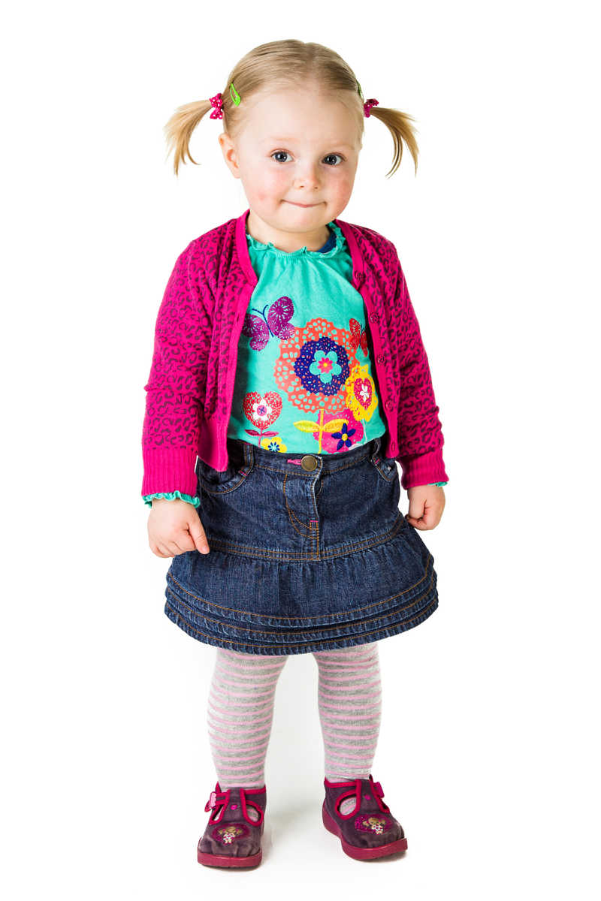
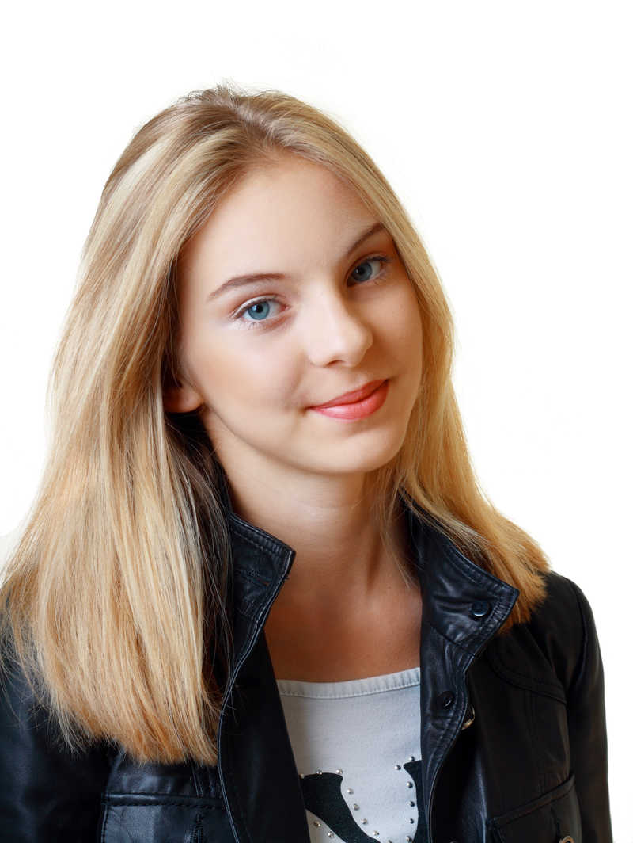

ZANIMLJIVOSTI
VIZUALNO +

